Slide 1

«طراحی و ساخت سیکلوترون کوچک جهت مصارف پزشکی»
کارفرما: شورای عالی علوم، تحقیقات و فناوری(عتف)
مجری طرح: پروفسور حسین آفریده
همکاران داخلی طرح: دانشگاههای شهید بهشتی و تهران
همکار خارجی طرح: دانشگاه SKKU کره جنوبی
شهریورماه 94

Slide 2
تاریخچه روند اجرای طرح
روند اجرايي طرح کلان ملی " طراحی و ساخت سیکلوترون کوچک برای مصارف پزشکی"
ر دیف |  | تاریخ
1 | ارسال امکان سنجی طرح به وزارت علوم، تحقیقات و فناوری و وزارت بهداشت، درمان و آموزش پزشکی و معاونت علمی و فناوری ریاست جمهوری و پژوهشکده کاربرد پرتوها در سازمان انرژی اتمی ایران | 90/9/6
2 | ارائه گزارش طرح به سازمان انرژی اتمی ایران | 90/9/19
3 | دستور موافق معاونت فناوری و نوآوری معاونت علمی و فناوری ریاست جمهوری | 90/12/3
4 | امضای یادداشت تفاهم MOU با دانشگاه SKKU کره جنوبی | 91/1/10
5 | تایید طرح توسط مقام محترم وزارت بهداشت، درمان و آموزش پزشکی | 91/3/11
6 | تصویب پروژه در شوای عالی عتف و ابلاغ حكم مدير پروژه توسط ریاست دانشگاه امیرکبیر | 91/4/14
7 | برگزاري نخستین همايش با دانشگاه هاي همكار (شهيد بهشتي، SKKU و شركت تكنوسان) و معاونت كاربرد پرتوها، سازمان انر‍ژي اتمي ايران | 91/4/20
8 | تبادل نظر در چگونگي انجام پروژه با كارفرما ( سازمان انرژي اتمي ايران) و دانشگاه هاي همكار ( شهيد بهشتي، SKKU) | 91/4/21 و 91/4/25
9 | تبادل نظر در چگونگي انجام مشاركت تيم كشور كره به سرپرستي Prof. Chai در پروژه كلان و گزارش آن به نماينده ي كارفرما | 91/4/25 و 91/4/26
10 | تشكيل دبيرخانه موقت طرح كلان | 91/5/1
11 | امضا، تفاهم نامه هاي بين مسئولين و دستگاه هاي مربوطه | 91/5/7
12 | ارسال تفاهم نامه همکاری به دانشگاه همکار شهید بهشتی و معرفی دکتر فریدون عباسی بعنوان مجری دانشگاه فوق | 91/5/25
13 | راه اندازي دبيرخانه دائم | 91/5/25
14 | تصویب ساختار شکست کار پروژه | 91/6/5
15 | ارائه طرح زمان بندي و كنترل پروژه | 91/6/26
16 | اولین کنفرانس ملی شتابدهنده ها و کاربرد آنها | 92/9/6 و 92/9/7
17 | دومین همایش سیکلوترون | 92/12/19
18 | ابلاغ ساخت چشمه یونی PIG به دانشگاه همکار تهران توسط مجری محوری | 93/11/15
19 | اولین کارگاه آموزشی مشترک طرح سیکلوترون بین دانشگاه های ایران و دانشگاه SKKU کره جنوبی و سومین همایش سیکلوترن | 93/7/29 لغایت 93/8/1

Slide 3
گزارش وضعیت پیشرفت فیزیکی طرح"طراحی و ساخت سیکلوترون کوچک برای مصارف پزشکی"

Slide 4
زمانبندی جدید طرح
ردیف | مایلستون | مدت زمان(ماه) | شروع | پایان
1 | فاز ساخت و بازبینی مهندسی | 18 | 15/1/94 | 15/6/95
2 | آماده سازی فضا | 1 ماه | 1/9/94 | 1/10/94
3 | فاز نصب و راه‌اندازی و مستندسازی | 18 | 15/10/94 | 15/4/96

Slide 5
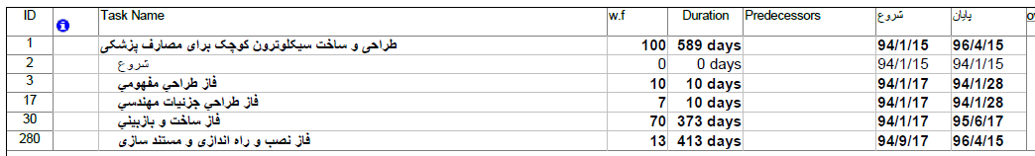
گانت چارت جدید طرح:

Slide 6
نمودار پیشرفت جدید کل طرح- 24 ماه

Slide 7
نمودار جدید فاز ساخت و بازبینی-18 ماه

Slide 8
آخرین وضعیت پیشرفت مالی طرح"طراحی و ساخت سیکلوترون کوچک برای مصارف پزشکی"

Slide 9
میزان بودجه دریافتی از دانشگاه از ابتدای طرح تا کنون
تاریخ مبلغ واریزی | ریز مبلغ واریزی | کل مبلغ دریافتی از دانشگاه | عنوان | ردیف
اسفند 91- 16/12/91 | 640,000,000 | 640,000,000 | سال 91 | 1
اردیبهشت 92-14/2/92 | 428,800,000 | 2,316,400,000 | سال 92 | 2
شهریور 92- 21/6/92 | 365,200,000
شهریور 92- 21/6/92 | 322,400,000
آذر 92- 7/9/92 | 200,000,000
اسفند 92- 8/12/92 | 1,000,000,000
مرداد93-18/5/93 | 80,000,000 | 5,582,267,400 | سال 93 | 3
مهر93- 8/7/93 | 400,000,000
9/10/93 | 1,766,000,000
25/11/93 | 2,336,267,400
9/12/93 | 1,000,000,000
6/4/94 | 7,143,508,000 | 7,143,508,000 | سال 94- تا پایان تابستان | 4
15,682,175,400 |  |  | جمع کل دریافتی

Slide 10
میزان هزینه کرد مالی طرح از ابتدا تا کنون
نظر مجری و نظر کمیته راهبری | مبلغ هزینه کرد | هزینه کرد مالی | ردیف
625,292,500 | 625,292,500 | سال 91 | 1
1,869,995,730 | 1,869,995,730 | سال 92 | 2
5,229,151,875 | 5,229,151,875 | سال 93 | 3
4,531,398,737 | 4,531,398,737 | شش ماهه اول 94 | 4
12,255,838,842 | 12,255,838,842 | جمع کل

Slide 11
وضعیت تشکیل جلسات کمیته راهبری
ردیف | روند برگزاری جلسات کمیته راهبری | تاریخ برگزاری
1 | اولین جلسه کمیته راهبری طرح | 91/5/7
2 | دومین جلسه کمیته راهبری طرح | 91/8/7
3 | سومین جلسه کمیته راهبری طرح | 91/12/23
4 | چهارمین جلسه کمیته راهبری طرح | 92/7/17
5 | پنجمین جلسه کمیته راهبری طرح | 92/10/18
6 | ششمین جلسه کمیته راهبری طرح | -----
7 | هفتمین جلسه کمیته راهبری طرح | 92/12/12
8 | هشتمین جلسه کمیته راهبری طرح | 92/3/21
9 | نهمین جلسه کمیته راهبری طرح | 93/9/12
10 | دهمین جلسه کمیته راهبری طرح | 94/3/23
11 | یازدهمین جلسه کمیته راهبری طرح | 94/6/25

Slide 12
آخرین وضعیت تدوین سند راهبرد ملی توسعه فناوری شتابدهنده ها

Slide 13
گزارش تدوین سند راهبرد ملی توسعه فناوری شتابدهنده ها
اعلان شرح خدمات از طرف کارفرما – تیر 92
                تهیه پیشنهادیه سند و ارسال به عتف – اسفند ماه 92
تائید پیشنهادیه سند از طرف عتف- اسفند ماه 92
اقدامات فاز مقدماتی طرح:
  تهیه چارت سازمانی طرح
  تهیه گانت چارت طرح بر اساس شرح خدمات- فروردین 93
  برگزاری کارگاه آموزشی یکروزه در فروردین 93 به منظور هماهنگی دو تیم
  برگزاری جلسات دوره ای به منظور تقسیم و شروع کار تیم‌ها
تهیه گزارش فاز صفر سند و ارسال به عتف- خرداد ماه 93
ایجاد وقفه در ادامه فعالیت‌ها به دلیل تغییرات در مدیریت وزارت علوم ودانشگاه و عدم تامین اعتبار از طرف دانشگاه- تیر 93 الی اسفند 93
انعقاد قرارداد با شرکت کاربرد پرتوها – بخش فنی- 93/12/13
انعقاد قرارداد با شرکت راهبرد توسعه تدبیر نوین– بخش برنامه‌ریزی- 93/12/13
تهیه گزارش فاز اول سند و ارسال به عتف- خرداد 94
مکاتبه با مراکز علمی تحقیقاتی مختلف جهت تکمیل گزارشات فاز اول
تهیه گزارش فاز دوم سند و ارسال به عتف- مرداد 94
برگزاری جلسه کمیته راهبری و تائید میزان پیشرفت سند- مرداد 94
اعضای کمیته راهبری

Slide 14
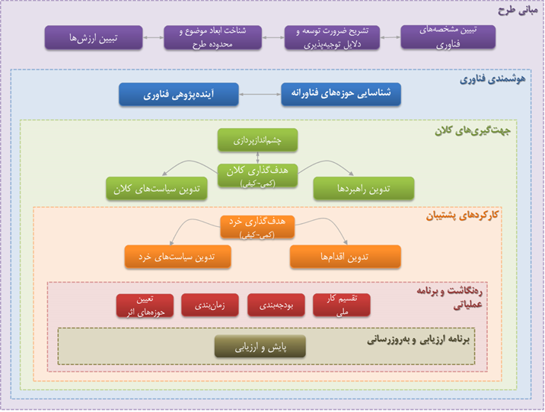
اعلان شرح خدمات طرح شامل 6 فاز:

Slide 15

                تهیه پیشنهادیه سند و ارسال به عتف – اسفند ماه 92

Slide 16
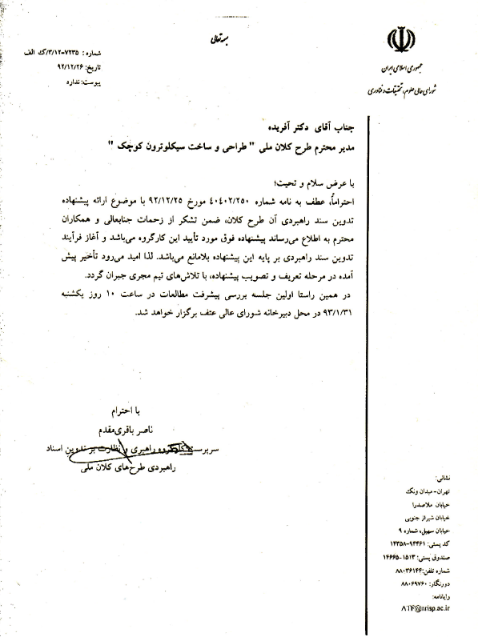
تائیدیه عتف برای پیشنهادیه سند

Slide 17
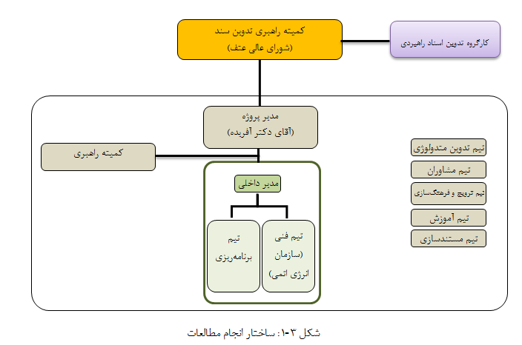
چارت سازمانی طرح

Slide 18
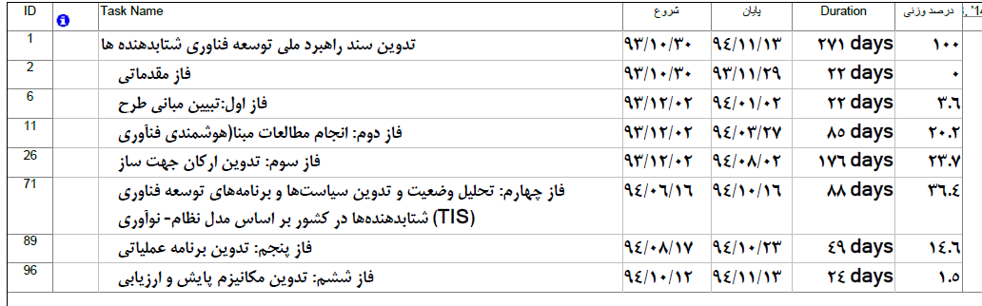
گانت چارت طرح

Slide 19

گزارش فاز صفر سند

Slide 20


گزارشات فاز اول:
تبیین ضرورت و دلایل توجیه‎پذیری
شناخت ساختار، قوانین و اسناد بالادستی (مرزبندی)

Slide 21
لیست مکاتبات با مراکز علمی تحقیقاتی مختلف جهت تکمیل گزارشات فاز اول
رئیس انجمن فیزیک پزشکی ایران – سید ربیع مهدوی
معاون دئیس جمهور و رئیس سازمان انرژی اتمی ایران- علی اکبر صالحی
رئیس پژوهشگاه دانشهای بنیادی- محمد جواد لاریجانی
رئیس پژوهشگاه علوم و فنون هسته‌ای- محمد قنادی
رئیس انجمن فیزیک ایران- شاهین روحانی
مدیر انجمن هسته‌ای ایران
معاون وزیر امور اقتصادی و بازرگانی و رئیس کل گمرک- مسعود کرباسیان

Slide 22

گزارش فاز دوم: درخت فنآوری

Slide 23
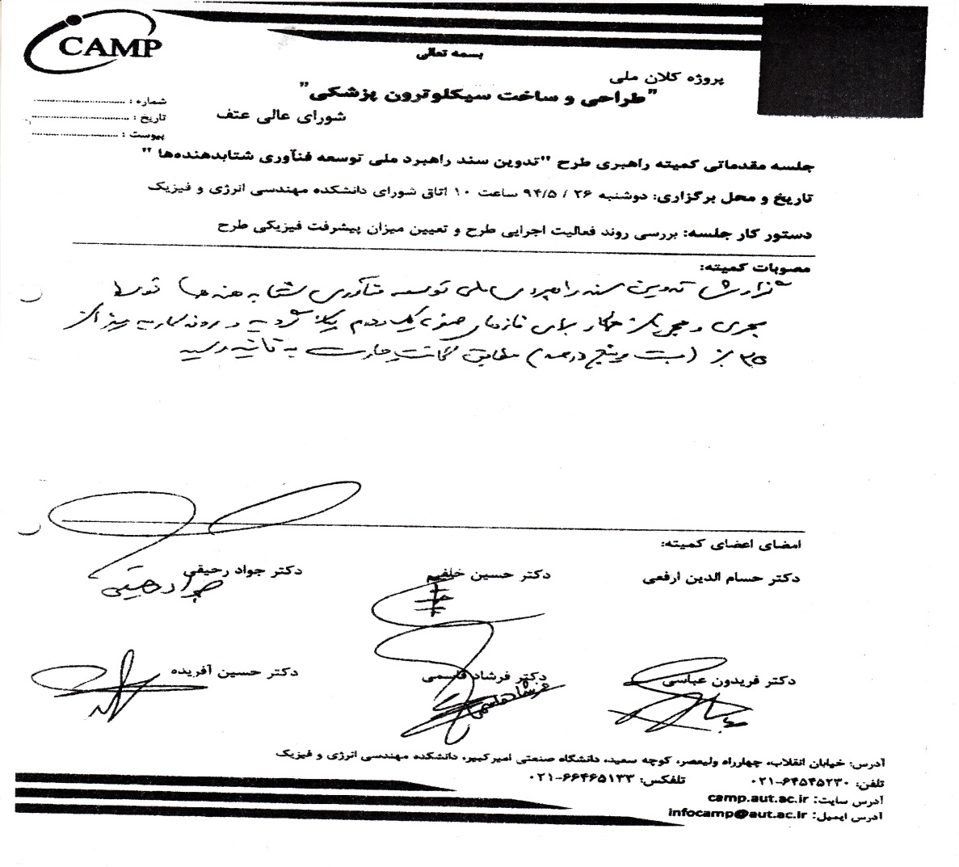
تائیدیه میزان پیشرفت سند توسط اعضای حقیقی کمیته راهبری

Slide 24
اعضای کمیته راهبری طرح تدوین سند
ردیف | اعضا
اعضای حقوقی
1 | نماینده سازمان انرژی اتمی کشور
2 | نماینده شورای عالی عتف - دکتر ناصر باقری مقدم، دبیر کمیسیون تخصصی وزارت علوم، تحقیقات و فن‌آوری
3 | نماینده حقوقی وزارت علوم، تحقیقات و فن‌آوری
4 | نماینده وزیر بهداشت، درمان و آموزش پزشکی کشور
5 | نماینده وزیر صنعت و معدن و تجارت
6 | نماینده روسای دانشگاه‌های امیرکبیر، تهران و شهید بهشتی
7 | نماینده معاونت علمی– فن‌آوری ریاست جمهوری
اعضای حقیقی
1 | دکتر حسین آفریده، عضو هیات علمی دانشگاه امیرکبیر و مجری طرح
2 | دکتر فریدون عباسی، عضو هیات علمی دانشگاه شهید بهشتی
3 | دکتر جواد رحیقی، عضو هیات علمی پژوهشگاه دانشهای بنیادی
4 | دکتر حسین خلفی، عضو هیات علمی پژوهشگاه علوم و فنون هسته ای
5 | دکتر حسام الدین ارفعی- عضو هیات علمی دانشگاه صنعتی شریف
6 | دکتر فرشاد قاسمی، عضو هیات مدیره شرکت ساخت و توسعه شتابدهنده‌ها و کاربرد آنها

Slide 25
چالشهای پیش رو و پیشنهادات
با توجه به ورود به فاز ساخت و همچنین مدت زمان باقیمانده تا بازبینی و تست و تحویل نهایی قطعات منابع تامین بودجه متناسب با انجام این فاز می بایستی مشخص و براساس نیاز و بدون فوت وقت طبق یک برنامه زمانی مشخص در اختیار مجری طرح قرار گیرد.

